Slide 1
Абстрактные уровни системы

Slide 2
Разделение по степени детализации
Концептуальный уровень
Логический уровень
Физический уровень

Slide 3
Концептуальный уровень
Этот уровень описывает систему с высокой степенью абстракции, сосредотачиваясь на ее общей концепции и целях.
Здесь определяются основные идеи и концепции, на которых базируется система, без углубления в детали реализации.
Важно для понимания того, что система должна достичь и какие цели должны быть достигнуты.
Кто делает? С чем делает? С какой целью?

Slide 4
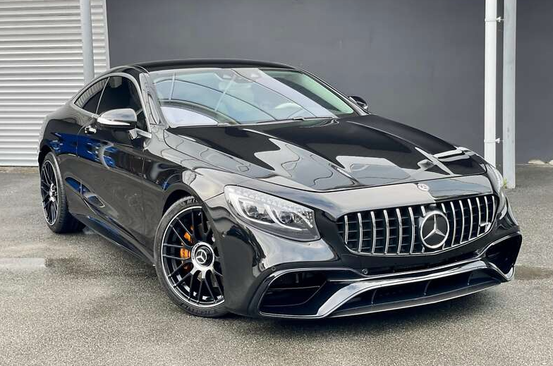
Концептуальный уровень

Slide 5
Логический уровень
На этом уровне система описывается более подробно, учитывая структуру и функциональность.
Здесь определяются алгоритмы, структуры данных и логические модели, которые будут использоваться в системе.
Логический уровень обеспечивает более конкретное представление системы, но все еще не углубляется в детали реализации на физическом уровне.
Как делает? Чем делает?

Slide 6
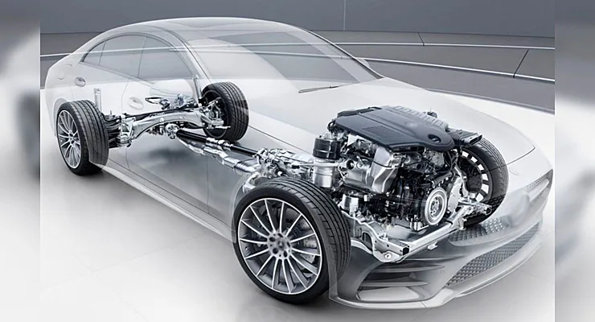
Логический уровень

Slide 7
Физический уровень
Этот уровень сосредотачивается на конкретных физических аспектах системы, таких как аппаратное обеспечение (компьютеры, серверы, сетевое оборудование) и программное обеспечение (операционные системы, приложения).
Здесь определяются детали реализации, аппаратные требования и конфигурация системы.
Физический уровень включает в себя конкретные технологии и ресурсы, необходимые для работы системы.
Где делает? С помощью чего?

Slide 8
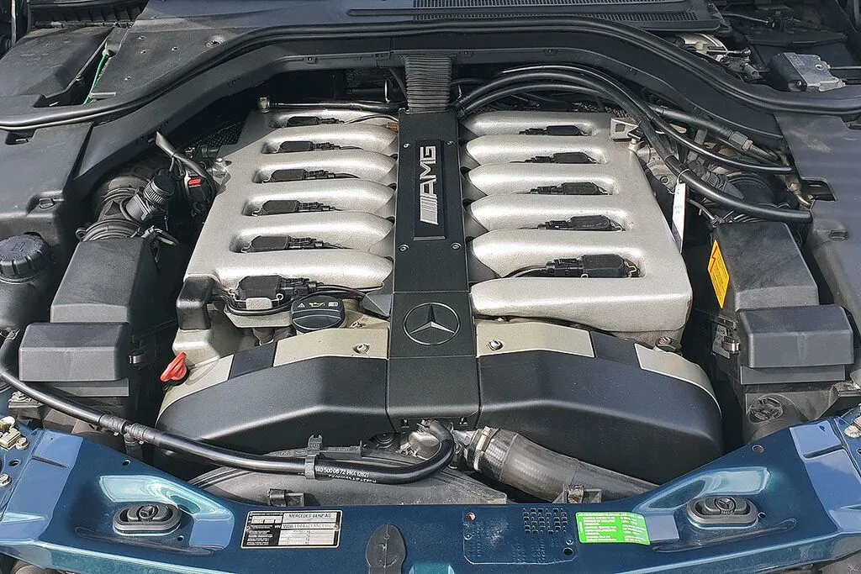
Физический уровень

Slide 9
Концептуальный уровень
Способы описания
Текстовое описание
ER-диаграмма
BPMN-диаграмма
Диаграмма вариантов использования

Slide 10
ER-Диаграмма
Entity Relationship Diagram

Slide 11
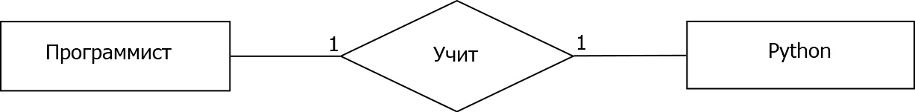
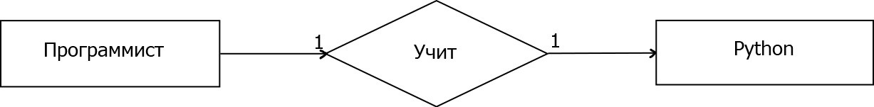
Сущности и связи
сущность — существительное, которое находится в прямоугольнике;
связь — глагол, который находится в ромбе.

Slide 12
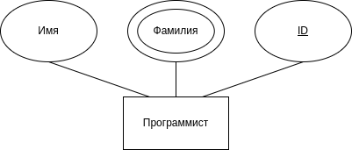
Атрибуты
атрибут — данные, описывающие сущность, рисуются в овале;
пустой атрибут — не обязательные данные, рисуются в двух овалах;
идентифицирующий атрибут — данные, указывающие на уникальность сущность, рисуются в овале, название подчеркивается

Slide 13
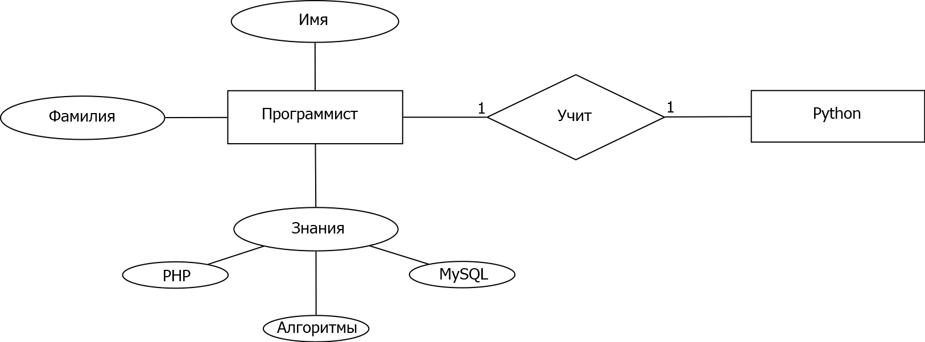
Составные атрибуты

Slide 14
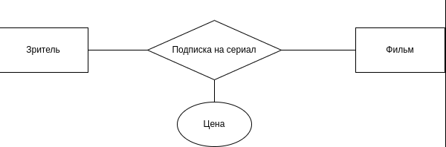
Атрибуты у связей

Slide 15
Типы связей
1 : 1 - один к одному
1 : N - один ко многим
N : 1 - многие ко одному
N : M - многие ко многим

Slide 16
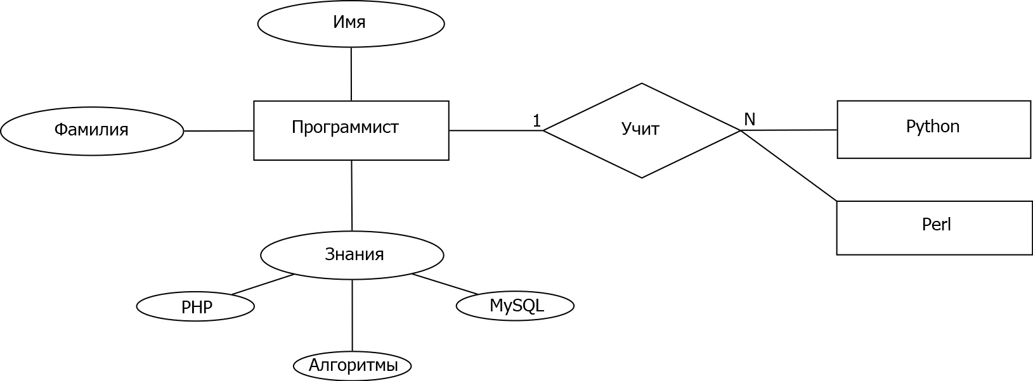
1 : N, N : 1
Notes:
Как преобразовать, чтобы не рисовать стрелочку к каждому ЯП

Slide 17
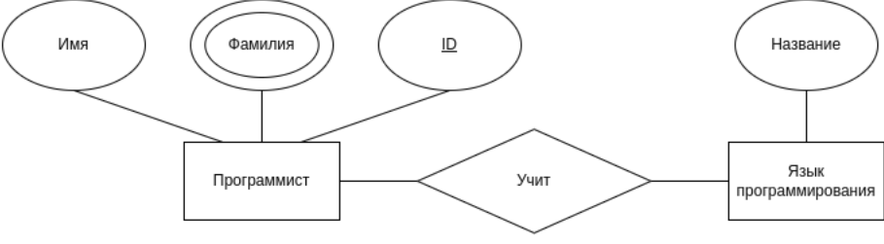
Ответ
Notes:
Как преобразовать, чтобы не рисовать стрелочку к каждому ЯП

Slide 18
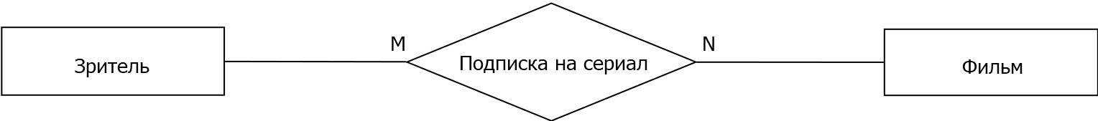
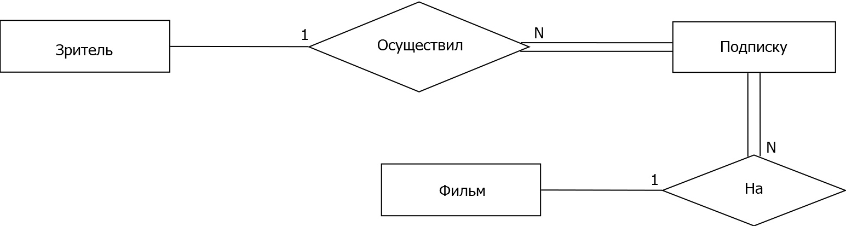
M : N
M : N = 1 : N + N : 1

Slide 19
Опциональные и обязательные связи

Slide 20
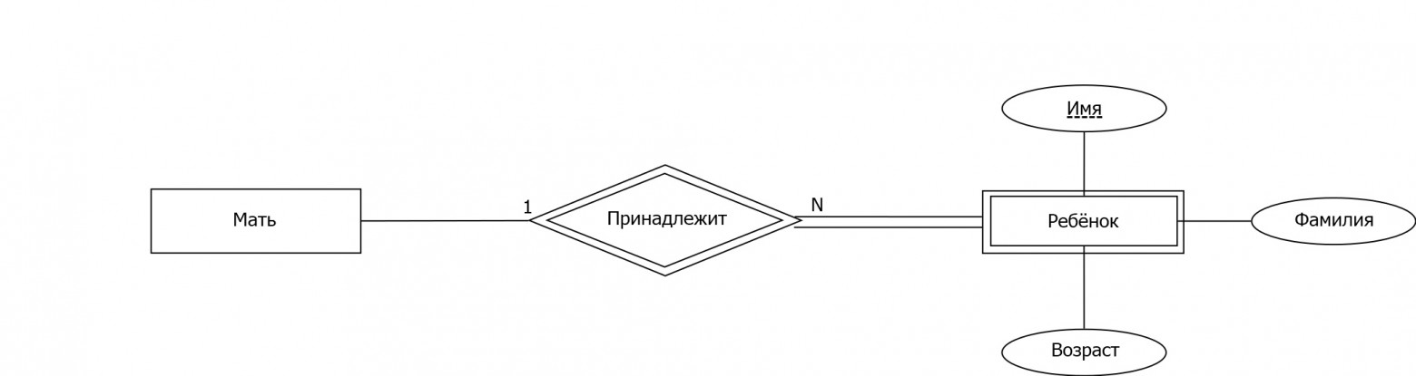
Слабые сущности
Слабые сущности — это те сущности, которые не могут существовать без другой сущности. Рисуются в двух прямоугольниках
Компонент ключа слабой сущности - атрибут, отличающий одну слабую сущность от другой. Название подобных атрибутов подчеркиваются пунктиром

Slide 21
Язык (нотация) BPMN
Business Process Model and Notation

Slide 22
Бизнес-процесс
В основном описывается на концептуальном уровне
При описании для организации, бизнес-процесс - это набор действий, который сотрудники совершают для достижения той или иной цели
Бизнес-логика (деловые регламенты, доменные модели) -
это моделирование объектов и процессов предметной области (т.е. реального мира). Это то, что программа должна делать (“дело” -> “business”), и ради чего она создается.
Логика приложения -
это то, что обеспечивает и координирует работу Бизнес-Логики.

Slide 23
Элементы BPMN
Объекты потока управления: события, действия и логические операторы (развилки)
Соединяющие объекты: поток управления, поток сообщений и ассоциации
Роли: пулы и дорожки
Артефакты: данные, группы и текстовые аннотации.
Notes:
https://habr.com/ru/company/trinion/blog/533786/
https://habr.com/ru/company/trinion/blog/331254/
https://www.comindware.com/ru/blog-%d0%bd%d0%be%d1%82%d0%b0%d1%86%d0%b8%d1%8f-bpmn-2-0-%d1%8d%d0%bb%d0%b5%d0%bc%d0%b5%d0%bd%d1%82%d1%8b-%d0%b8-%d0%be%d0%bf%d0%b8%d1%81%d0%b0%d0%bd%d0%b8%d0%b5/
https://camundarus.ru/bpmn/examples/

Slide 24
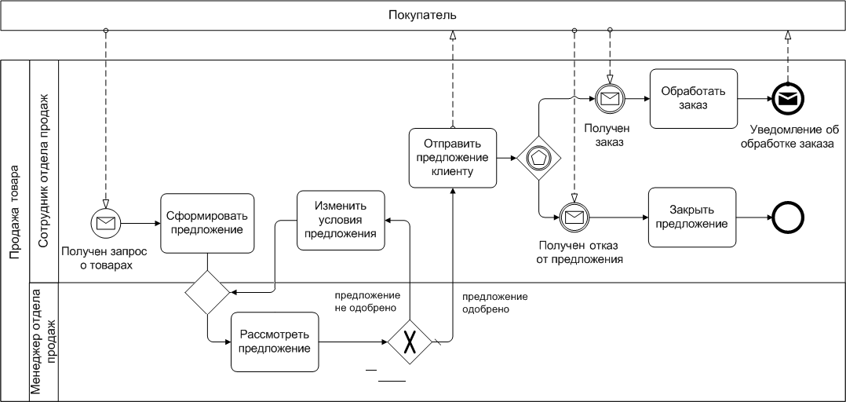

Slide 25
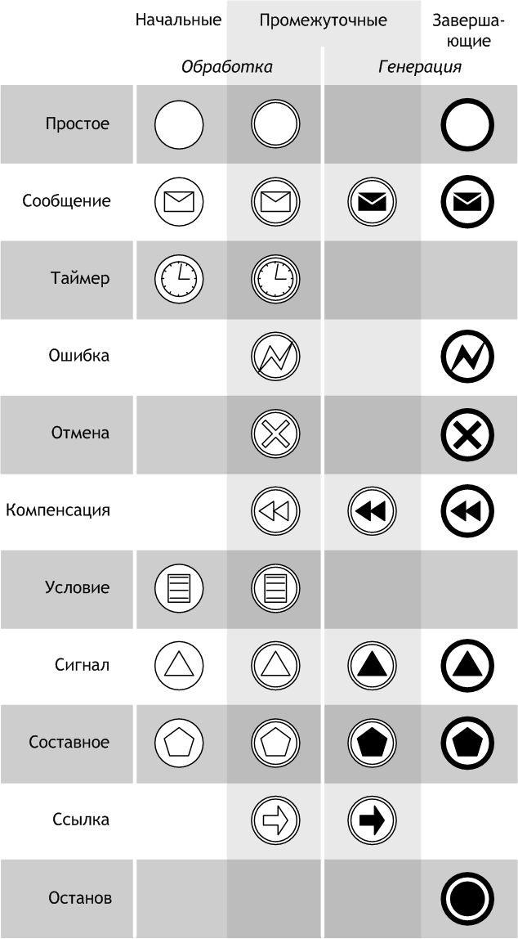
События

Slide 26
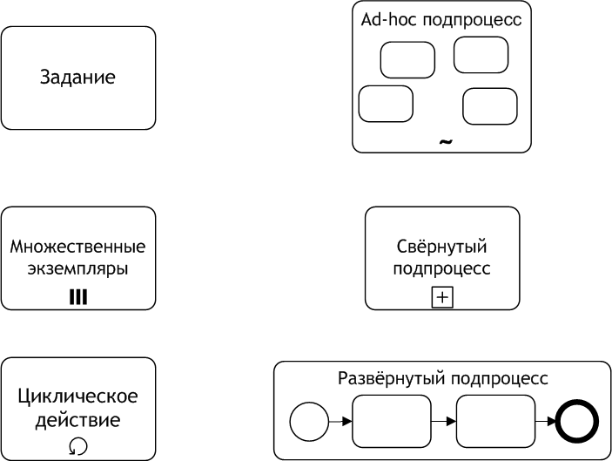
Действия

Slide 27
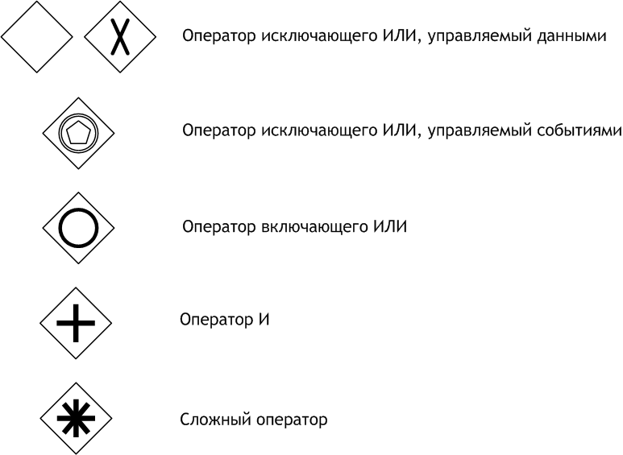
Логические операторы

Slide 28
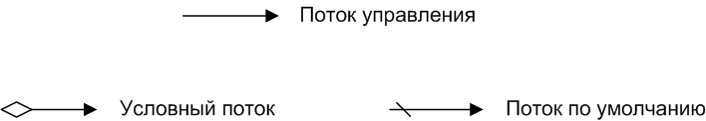
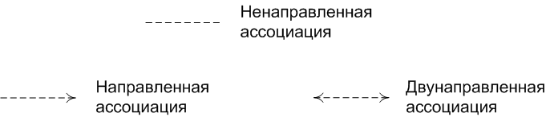
Соединяющие элементы

Slide 29
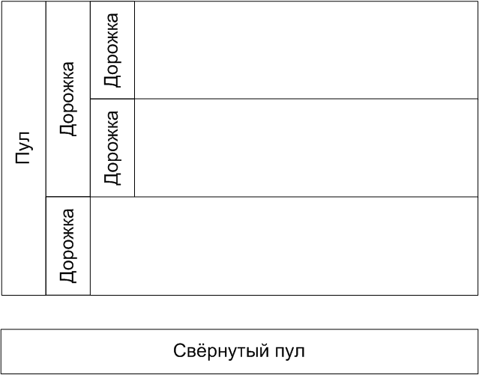
Роли

Slide 30
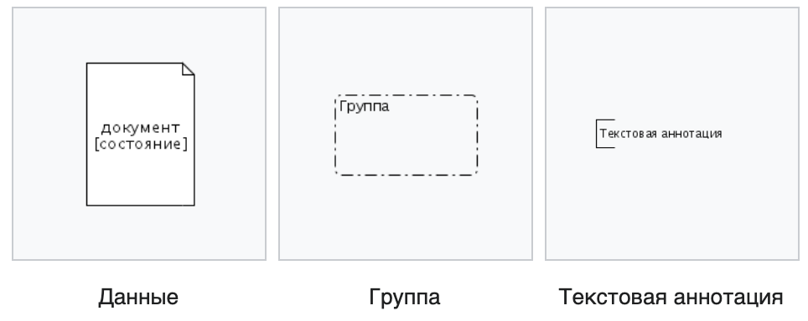
Артефакты

Slide 31
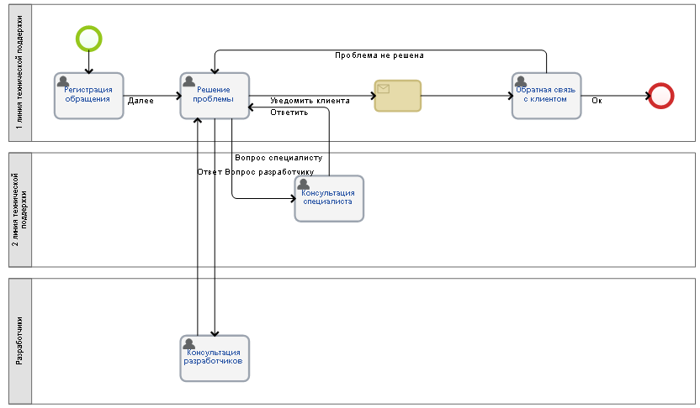

Slide 32
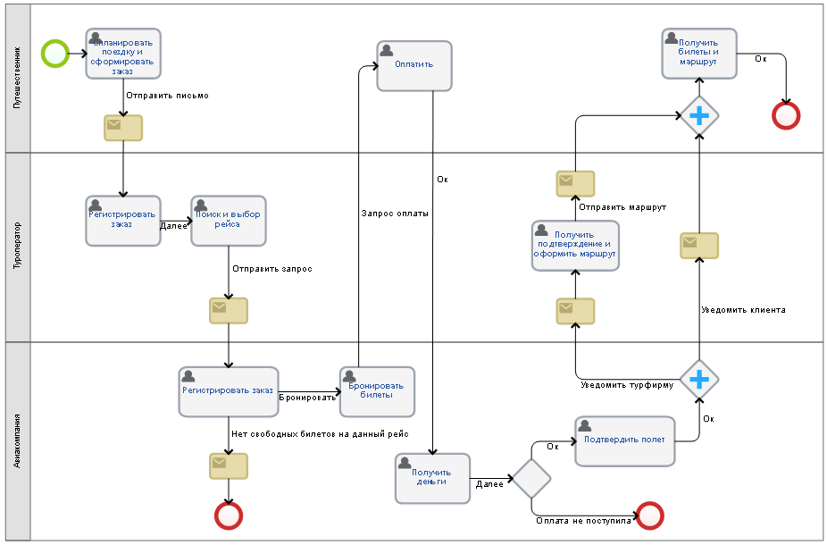

Slide 33
Ссылки
https://habr.com/ru/post/440556/
https://bpmn.io/
https://app.diagrams.net/
https://www.comindware.ru/blog/%d0%bd%d0%be%d1%82%d0%b0%d1%86%d0%b8%d1%8f-bpmn-2-0-%d1%8d%d0%bb%d0%b5%d0%bc%d0%b5%d0%bd%d1%82%d1%8b-%d0%b8-%d0%be%d0%bf%d0%b8%d1%81%d0%b0%d0%bd%d0%b8%d0%b5/

